Slide 1


ITIS013 Ingeniería de Software I
06 de Enero del 2024
Facilitador: PhD Alfredo García Suárez

Slide 2

Bienvenida
Facilitador: PhD Alfredo García Suárez

Slide 3

"El software nunca está completamente terminado, siempre puede mejorarse."
–Craig Mundie
"Las pruebas no son una fase; son un proceso continuo durante todo el ciclo de vida del software."
–Martín LeBlanc
Facilitador: PhD Alfredo García Suárez

Slide 4

Objetivo principal del Curso
Al finalizar el curso, el alumno será capaz de comprender los fundamentos de la ingeniería de software y de aplicar las metodologías y herramientas para el proceso de desarrollo de software.
Facilitador: PhD Alfredo García Suárez

Slide 5
Objetivos particulares del curso
Conocer la problemática del desarrollo de software y comprender la necesidad de seguir metodologías de desarrollo de software. Así mismo, entender los conflictos éticos y profesionales importantes para los Ingenieros de Software.
Aprender los fundamentos básicos de la medición en general y su aplicación a la Ingeniería de Software.
Facilitador: PhD Alfredo García Suárez

Slide 6
Objetivos particulares del curso
Identificar y especificar los requerimientos de un sistema, así como de elaborar un documento de requerimientos de software basado en un estándar internacional.
Realizar la modelación del sistema.
Facilitador: PhD Alfredo García Suárez

Slide 7
Objetivos particulares del curso
Realizar el diseño y la implantación de un sistema.
Evaluar el prototipo del sistema utilizando técnicas y herramientas para verificación y validación. El alumno instala el software, comprende el proceso de mantenimiento de software y determina cuando es necesario retirar el software.
Facilitador: PhD Alfredo García Suárez

Slide 8

AGENDA
M1 | M2 | M3 | M4 | RETO
Introducción a la Ingeniería de Software Lunes, Miércoles y Viernes 11:00 a 13:00 Presencial Facilitador: Alfredo García | Medición Lunes, Miércoles y Viernes 11:00 a 13:00 Presencial Facilitador: Alfredo García | Ingeniería de Requerimiento Lunes, Miércoles y Viernes 11:00 a 13:00 Presencial Facilitador: Alfredo García | Modelado del Análisis Lunes, Miércoles y Viernes 11:00 a 13:00 Presencial Facilitador: Alfredo García | Diseño del Software y Pruebas del Software y Mantenimiento Facilitador: Alfredo García
Facilitador: PhD Alfredo García Suárez

Slide 9
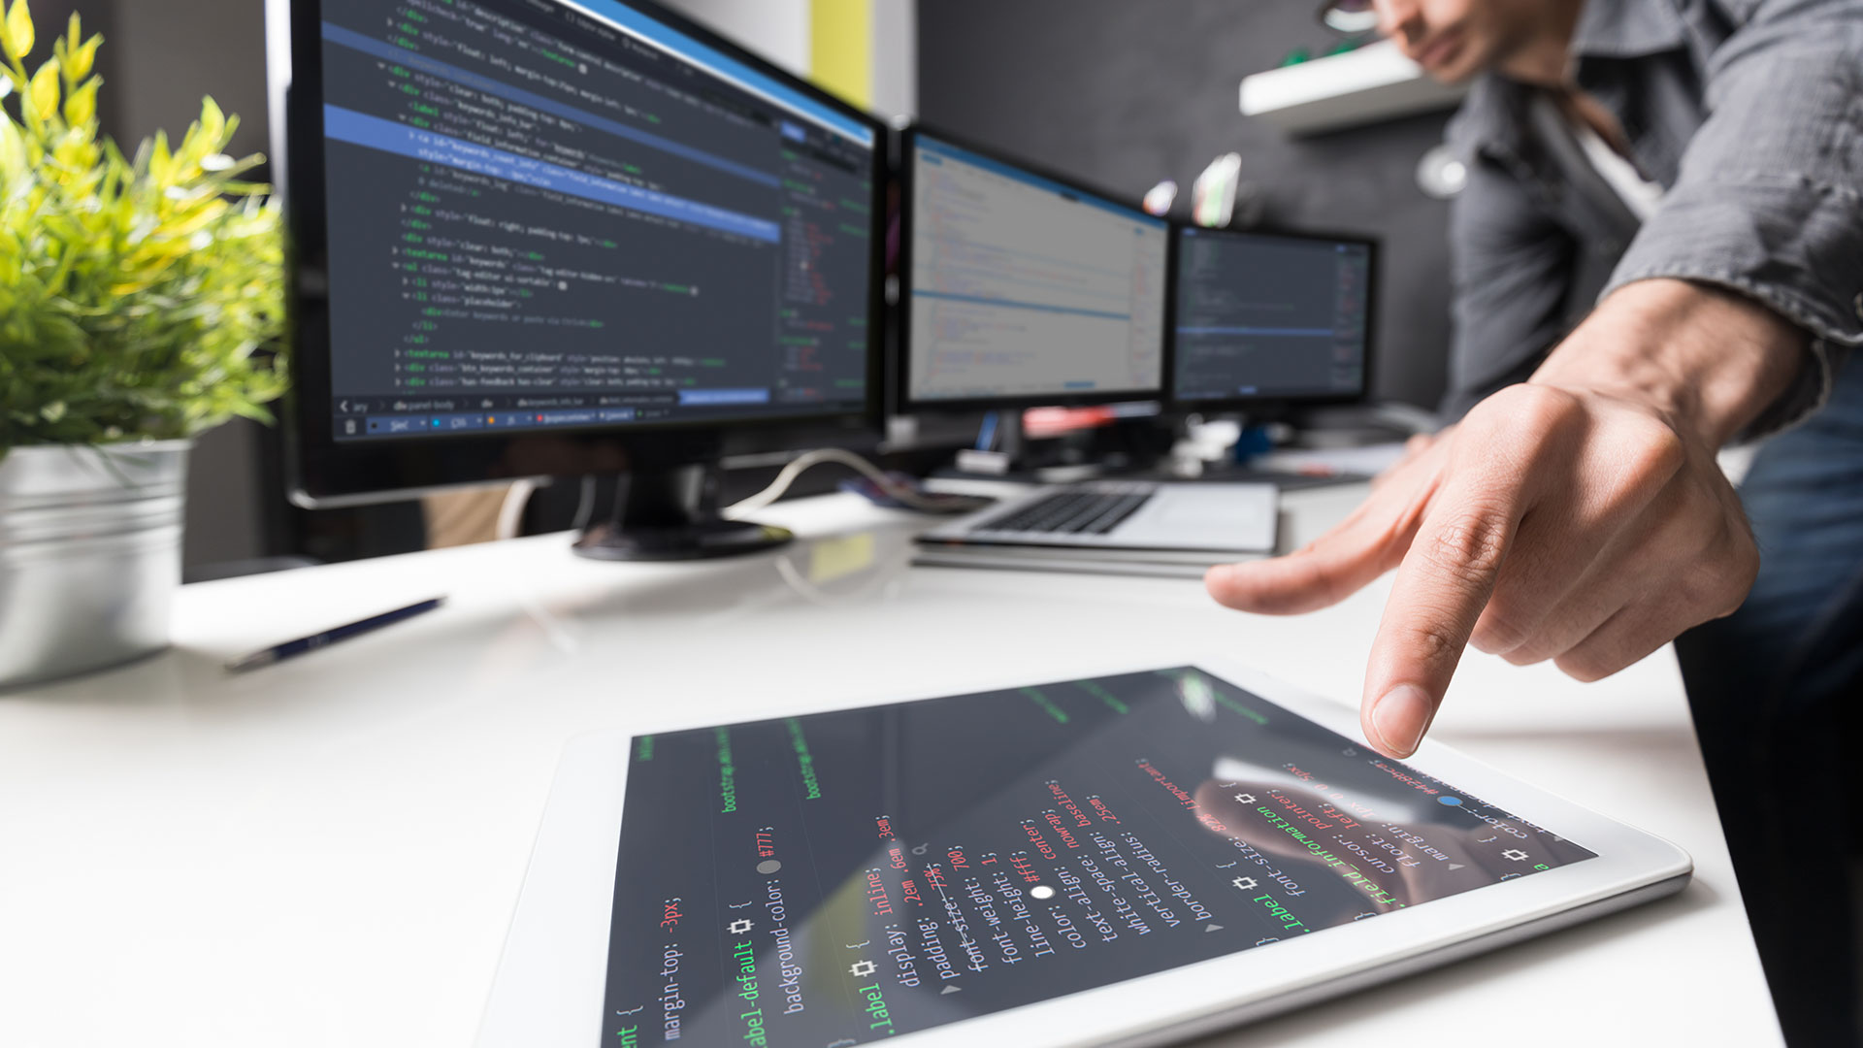
DINÁMICA DE CLASES
Introducción: Teória y descripción de conceptos y procedimientos.
Desarrollo: Aplicación y seguimiento práctico de los conceptos teóricos.
Finalización: Practica individual o por equipos de retos por sesión.
Facilitador: PhD Alfredo García Suárez

Slide 10
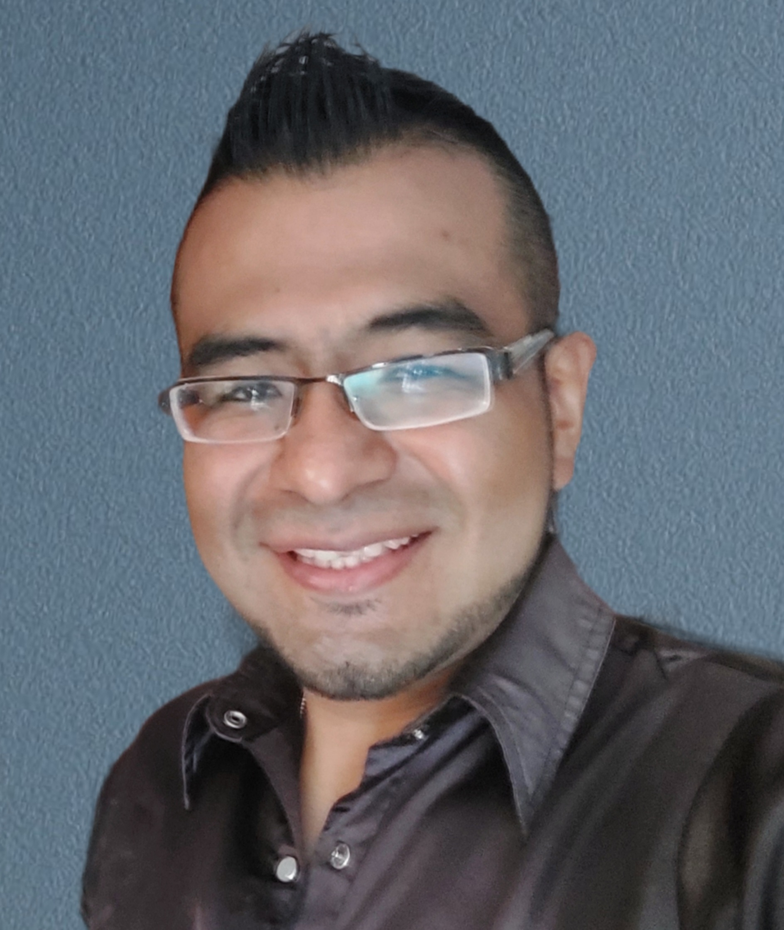
ALFREDO GARCIA
Doctorado en Ingeniería del Lenguaje y del Conocimiento
Inteligencia Artificial
Desarrollo IoT
Interacción Humano-Computador
SNI Nivel Candidato
Facilitador: PhD Alfredo García Suárez

Slide 11
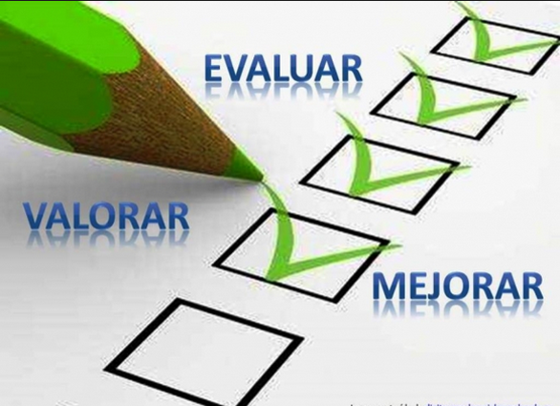
Evaluación
Actividad 0 (Instalación) 5%
Participación (Asistencia) 10%
Exámenes parciales 30%
Tareas 20%
Proyecto final 35%
100%
Facilitador: PhD Alfredo García Suárez

Slide 12

PLATAFORMAS EN LA NUBE
GitHub
¿Qué es GitHub?
El sistema de control de versiones Git fue diseñado por Linus Torvalds. Un sistema de gestión de versiones es utilizado por los desarrolladores para poder administrar su proyecto, ordenando el código de cada una de las nuevas versiones que sacan de sus aplicaciones para evitar confusiones. Así, al tener copias de cada una de las versiones de su aplicación, no se perderán los estados anteriores cuando se va a actualizar.
Facilitador: PhD Alfredo García Suárez

Slide 13
PLATAFORMAS EN LA NUBE
GitHub
Paso 1. Crear cuenta
Ingresar a: https://github.com/
Paso 6. Seleccionar herramientas
Paso 2 . Ingresar a Sign in
Paso 7. Crear nuevo repositorio
Nombre: Inteligencia de Negocios
Paso 3 . Agrega los datos solicitados
Agregar correo, crear password y username
Paso 4 . Verificar antibot
Paso 5. Confirmar código enviado a correo
Facilitador: PhD Alfredo García Suárez

Slide 14

PLATAFORMAS EN ALMACENAMIENTO LOCAL
Python (Interprete)
¿Qué es el interprete de python?
Python es un lenguaje de alto nivel de programación interpretado cuya filosofía hace hincapié en la legibilidad de su código, se utiliza para desarrollar aplicaciones de todo tipo, ejemplos: Instagram, Netflix, Spotify, Panda 3D, entre otros.​
Facilitador: PhD Alfredo García Suárez

Slide 15
PLATAFORMAS EN ALMACENAMIENTO LOCAL
Python (Interprete)
Paso 1. Descargar la versión más reciente de python
Ingresar a: https://www.python.org/
Paso 2 . Crear una carpeta en el escritorio
Nombre de la carpeta: Proyecto
Facilitador: PhD Alfredo García Suárez

Slide 16

PLATAFORMAS EN ALMACENAMIENTO LOCAL
Visual Studio Code (Editor)
¿Qué es Visual Studio Code?
Es un editor de código fuente desarrollado por Microsoft para Windows, Linux, macOS y Web. Incluye soporte para la depuración, control integrado de Git, resaltado de sintaxis, finalización inteligente de código, fragmentos y refactorización de código.
Facilitador: PhD Alfredo García Suárez

Slide 17
PLATAFORMAS EN ALMACENAMIENTO LOCAL
Visual Studio Code (Editor)
Paso 1. Descargar Visual Studio Code
Ingresar a: https://code.visualstudio.com/
Paso 2 . Elegir la versión apropiada para mi sistema operativo
Paso 3 . Agrega atajo al escritorio
Paso 4 . Correr el programa
Facilitador: PhD Alfredo García Suárez

Slide 18

Actividad 0 (Instalación)
1. Instalar el interprete de Python, en su version más reciente.
2. Instalar el editor de código Visual Studio Code, en su version más reciente.
3. Crear 1 repositorio “Ingeniería de Software I” en GitHub que contenga una carpeta con el nombre: “Actividad 1 (Extracción de Datos)”
4. Enviar el link del repositorio a: col537014@colaborador.buap.mx para “Evaluación”
Facilitador: PhD Alfredo García Suárez

Slide 19
Repositorio del Grupo
https://github.com/freddy-7777/Ingenier-a-de-Software-I.git
Facilitador: PhD Alfredo García Suárez

